Slide 1
2017 I-V

Slide 2
ЗАВХАН АЙМГИЙН НИЙГЭМ, ЭДИЙН ЗАСГИЙН БАЙДАЛ - Үндсэн үзүүлэлт
Үзүүлэлтүүд | хэмжих нэгж | 2014 I-V | 2015 I-V | 2016 I-V | 2017 I-V | 2017 I-V 2016 I-V
ХҮН АМ, НИЙГМИЙН СТАТИСТИКИЙН ҮЗҮҮЛЭЛТҮҮД
Төрсөн хүүхэд | хүн | 685 | 681 | 624 | 505 | 80.9
Бүртгэлтэй ажилгүй иргэд, 4 дүгээр сарын эцэст | хүн | 1270 | 1304 | 1564 | 1301 | 83.8
Халдварт өвчнөөр өвчлөгчид | хүн | 159 | 240 | 399 | 254 | 63.7
Бүртгэгдсэн гэмт хэрэг | тохиолдлын тоо | 131 | 113 | 109 | 71 | 65.1
%

Slide 3
ЗАВХАН АЙМГИЙН НИЙГЭМ, ЭДИЙН ЗАСГИЙН БАЙДАЛ - Үндсэн үзүүлэлт
Үзүүлэлтүүд | хэмжих нэгж | 2014 I-V | 2015 I-V | 2016 I-V | 2017 I-V | 2017 I-V 2016 I-V
ЭДИЙН ЗАСГИЙН СТАТИСТИКИЙН ҮЗҮҮЛЭЛТҮҮД
Аж үйлдвэрийн салбарын нийт үйлдвэрлэл: | сая төгрөг | 4478.9 | 5278.9 | 5529.9 | 5218.6 | 94.3
Үүнээс:
- Боловсруулах аж үйлдвэр | сая төгрөг | 1601 | 1957.2 | 2703.3 | 2423.9 | 89.7
- Цахилгаан, дулааны эрчим хүч үйлдвэрлэл, усан хангамж | сая төгрөг | 3877.9 | 3308.2 | 2826.6 | 2794.7 | 98.9
%
1 Урьдчилсан гүйцэтгэл
2 Дахин их

Slide 4
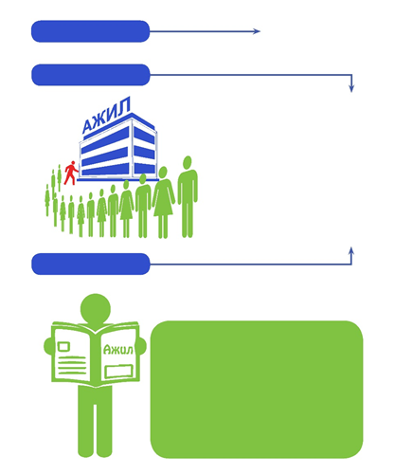
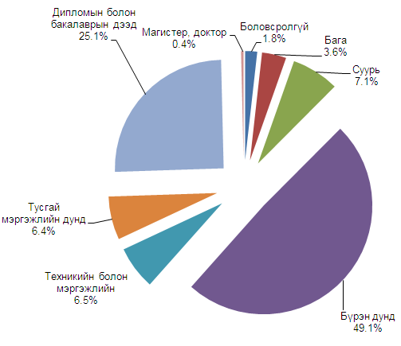
ХҮН АМ, НИЙГМИЙН ҮЗҮҮЛЭЛТ- Хөдөлмөр
БҮРТГЭЛТЭЙ АЖИЛГҮЙ ИРГЭД,
сарын эцэст
БҮРТГЭЛТЭЙ АЖИЛГҮЙ ИРГЭД, боловсролын түвшнээр, 2017 оны 5 дугаар сарын эцэст, хувиар
2016 V
1564
2017 V
1301
351
2017 V
Бүртгэлтэй ажилгүйчүүдийг насны бүлгээр авч үзвэл 16.4 хувь нь 15-24 нас, 33.3 хувь нь 25-34 нас, 26.3 хувь нь 35-44 нас, 18.8 хувь нь 45-54 нас, 4.2 хувь нь 55-59 нас, 1.0 хувь нь 60 дээш насны ажилгүйчүүд байна.

Slide 5
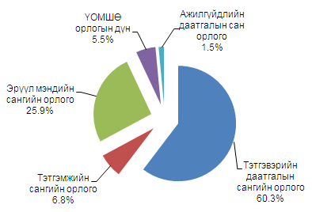
ХҮН АМ, НИЙГМИЙН ҮЗҮҮЛЭЛТ- Нийгмийн даатгал, халамж
Нийгмийн даатгалын сангийн зарлага, сая төгрөг
Нийгмийн даатгалын сангийн орлого, төрлөөр, хувиар
Аймгийн хэмжээгээр нийгмийн даатгалын сангаас эхний 5 сард 10.0 мянган хүнд 15.3 тэр бум төгрөгийн тэтгэвэр, тэтгэмж олгож, 6.0 тэр бум төгрөгийн нийгмийн даатгалын шимтгэлийн орлогыг төвлөрүүлсэн байна.
Эхний 5 сард 10501 хүн нийгмийн даатгалд хамрагдсаны 8348 буюу 79.5 хувь нь төсөвт байгууллага, ААНэгж байгууллагын даатгуулагч, 2153 иргэн буюу 20.5 хувь нь сайн дурын даатгалд хамрагдсан байна.

Slide 6
ХҮН АМ, НИЙГМИЙН ҮЗҮҮЛЭЛТ- Нийгмийн даатгал, халамж
Халамжийн сангийн зарцуулалт
/сая төгрөг/
Халамжийн сангийн үйл ажиллагааны эхний 5 сарын мэдээгээр халамжийн тэтгэвэр 1746 хүнд 1140.5 сая төгрөг, нөхцөлд мөнгөн тэтгэмж 9703 хүнд 1634.8 сая төгрөг, нийгмийн халамжийн үйлчилгээ болон хөнгөлөлт 5629 хүнд 542.5 сая төгрөг нийт 17078 хүнд 3317.8 сая төгрөгийн тэтгэвэр, тэтгэмж, хөнгөлөлтийг үзүүлсэн байна.

Slide 7
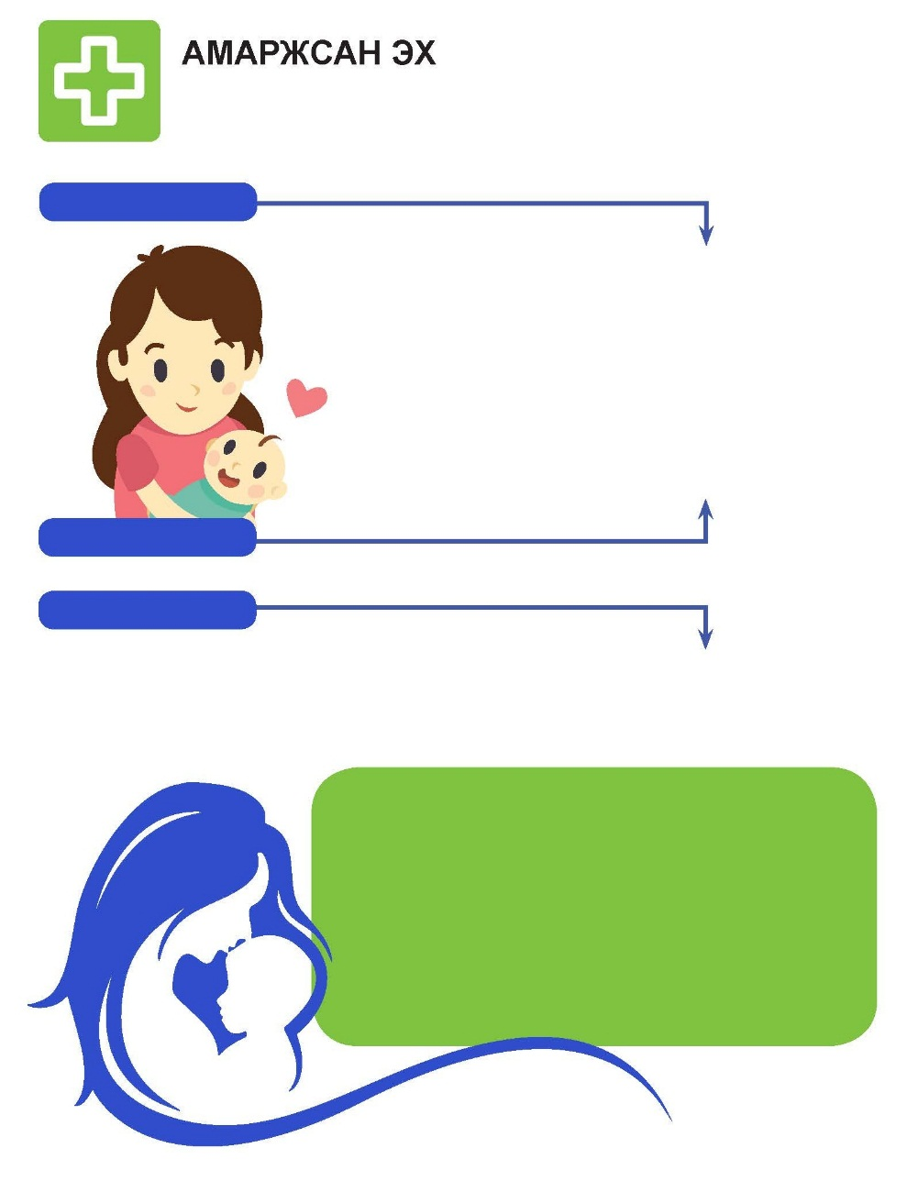
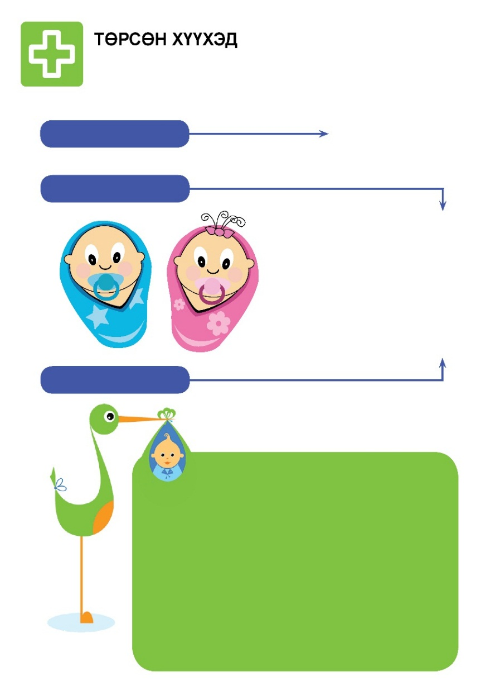
ХҮН АМ, НИЙГМИЙН ҮЗҮҮЛЭЛТ- Эрүүл мэнд
2015 V
2015 I-V
677
116
2016 I-V
622
133
502
2016 V
2017 V
2017 I-V
100
2017 оны 5 сард 502 эх амаржиж, 505 хүүхэд төрүүлсэн нь өмнөх оноос амаржсан эх 120 (19.3%)-оор, хүүхэд 119 (19.1%)-өөр буурчээ.
Нялхсын эндэгдэл аймгийн хэмжээгээр 2017 оны 5 сард 9 болж, өмнөх оноос 4 (30.8%)-өөр, 5 хүртэлх насны хүүхдийн эндэгдэл 10 болж, өмнөх оноос 4 (28.6%)-өөр буурчээ.

Slide 8
ХҮН АМ, НИЙГМИЙН ҮЗҮҮЛЭЛТ- Эрүүл мэнд

Slide 9
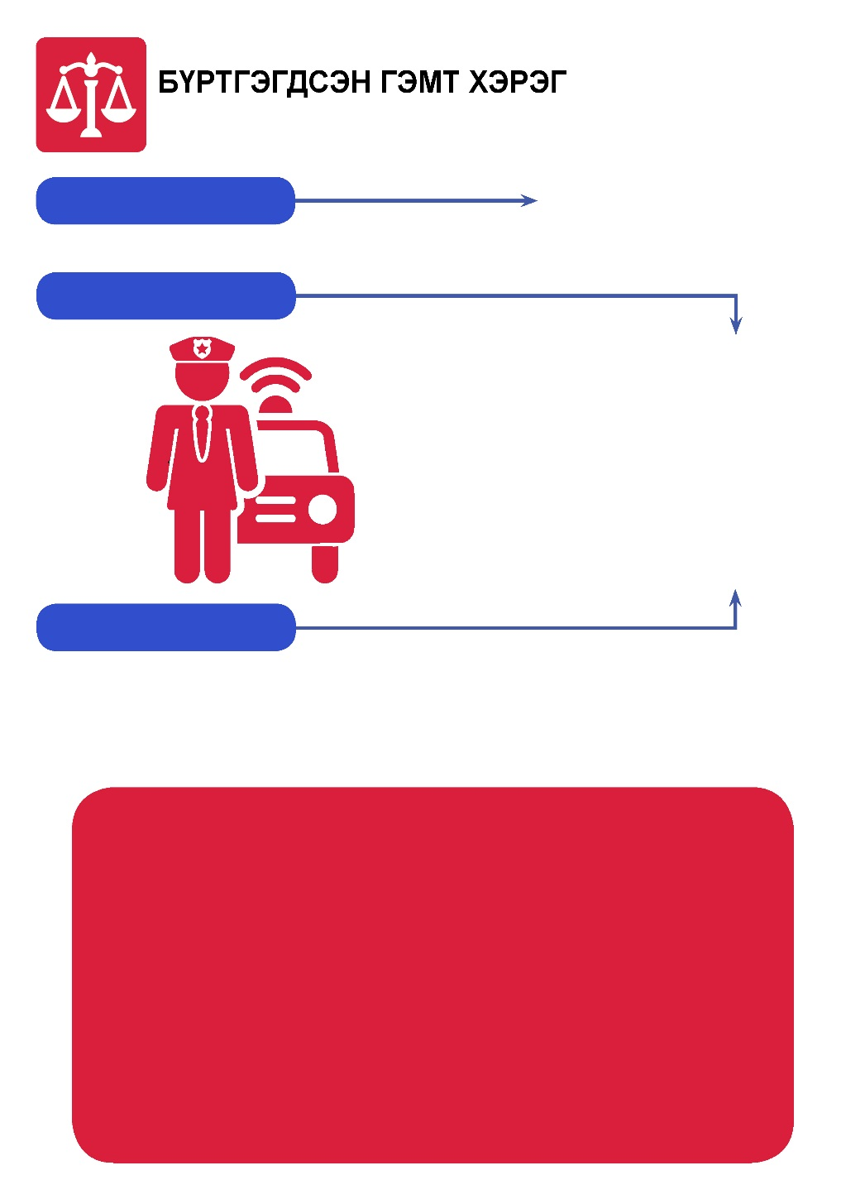
ХҮН АМ, НИЙГМИЙН ҮЗҮҮЛЭЛТ- Гэмт хэрэг
113
2015 I-V
2016 I-V
109
71
2017 I-V
Аймгийн хэмжээгээр 71 гэмт хэрэг бүртгэгдсэнээс 29.6 хувийг иргэдийн эрх чөлөө эрүүл мэндийн эсрэг гэмт хэрэг, 36.6 хувь нь бусдын өмчлөлийн эсрэг гэмт хэрэг эзэлж, өнгөрсөн оны мөн үеэс гэмт хэргийн тоо 38-аар буурсан байна.

Slide 10
МАКРО ЭДИЙН ЗАСГИЙН ҮЗҮҮЛЭЛТ- Мөнгө зээл, татварын орлого
МОНГОЛ БАНКНЫ МЭДЭЭ, сарын эцэст
2015 V
2016 V
2017 V
Гүйлгээнд байгаа бэлэн мөнгө /сая.төг/ | 910.9 | 8001.7 | 2698.3
Иргэдийн мөнгөн хадгаламж /тэрбум.төг/ | 45.7 | 52.5 | 65.8
Олгосон зээл /тэрбум.төг/ | 40.3 | 46.0 | 52.0
АЙМГИЙН ТАТВАРЫН ХЭЛТСИЙН МЭДЭЭ

Slide 11
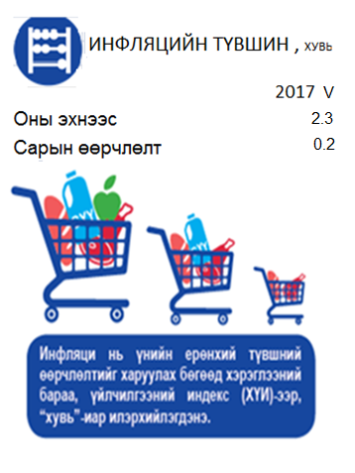
МАКРО ЭДИЙН ЗАСГИЙН ҮЗҮҮЛЭЛТ- Хэрэглээний үнийн индекс
ХЭРЭГЛЭЭНИЙ БАРАА, ҮЙЛЧИЛГЭЭНИЙ ҮНИЙН ИНДЕКС
Дэд бүлгээр үнийн индекс |  |  |  | 2017 V | 2017 V | 2017 V
 |  |  |  | 2016 V | 2016 XII | 2017 IV
ЕРӨНХИЙ ИНДЕКС |  |  |  | 99.6 | 102.3 | 100.2
01. ХYНСНИЙ БАРАА, СОГТУУРУУЛАХ БУС УНДАА |  |  |  | 91.8 | 107.1 | 101.0
02. СОГТУУРУУЛАХ УНДАА, ТАМХИ, МАНСУУРУУЛАХ БОДИС |  |  |  | 100.3 | 100.1 | 100.1
03. ХУВЦАС, БӨС БАРАА, ГУТАЛ |  |  |  | 101.1 | 100.5 | 100.0
05. ГЭР АХУЙН ТАВИЛГА, ГЭР АХУЙН БАРАА |  |  |  | 100.8 | 100.6 | 100.0
06. ЭМ, ТАРИА, ЭМНЭЛГИЙН YЙЛЧИЛГЭЭ |  |  |  | 101.3 | 100.6 | 100.0
07. ТЭЭВЭР |  |  |  | 104.8 | 104.7 | 100.3
08. ХОЛБООНЫ ХЭРЭГСЭЛ, ШУУДАНГИЙН YЙЛЧИЛГЭЭ |  |  |  | 99.7 | 100.0 | 100.0
09. АМРАЛТ, ЧӨЛӨӨТ ЦАГ, СОЁЛЫН БАРАА, YЙЛЧИЛГЭЭ |  |  |  | 103.1 | 101.3 | 99.9
10. БОЛОВСРОЛЫН YЙЛЧИЛГЭЭ |  |  |  | 99.9 | 100.0 | 100.0
11. ЗОЧИД БУУДАЛ, НИЙТИЙН ХООЛ, ДОТУУР БАЙРНЫ YЙЛЧИЛГЭЭ |  |  |  | 100.1 | 100.0 | 100.0
12. БУСАД БАРАА, YЙЛЧИЛГЭЭ |  |  |  | 103.8 | 101.0 | 99.4

Slide 12
ЭДИЙН ЗАСГИЙН ҮЗҮҮЛЭЛТ- Аж үйлдвэр
АЖ ҮЙЛДВЭРИЙН НИЙТ ҮЙЛДВЭРЛЭЛ, салбараар, өссөн дүнгээр , сая төгрөг
АЖ ҮЙЛДВЭР
Аж үйлдвэрийн нийт бүтээгдэхүүний үйлдвэрлэл 6 сарын 1-ний байдлаар оны үнээр 5218.6 сая төгрөг болж, өнгөрсөн оноос 5.6 хувиар буюу 311.3 сая төгрөгөөр буурсан байна. Нийт үйлдвэрлэлээс ААНэгжийн үйлдвэрлэл нь 3210.4 сая төгрөг, иргэдийн үйлдвэрлэл нь 2008.2 сая төгрөг болсон байна.
Аж үйлдвэрийн салбар | 2013 | 2014 | 2015 | 2016 | 2017
Нийт дүн | 5773.4 | 5478.9 | 5265.4 | 5529.9 | 5218.6 | 94.4
Боловсруулах үйлдвэр | 1132.4 | 1601 | 1957.2 | 2703.3 | 2423.9 | 89.6
Цахилгаан, дулааны эрчим хүч үйлдвэрлэл, усан хангамж | 4641 | 3877.9 | 3308.2 | 2826.6 | 2794.7 | 98.8

Slide 13
ЭДИЙН ЗАСГИЙН ҮЗҮҮЛЭЛТ- Хөдөө аж ахуй
МАЛ ТӨЛЛӨЛТ
БОЙЖУУЛСАН ТӨЛ, төрлөөр, аймгийн дүнгээр,
жил бүрийн эхний V сард, толгой
Аймгийн хэмжээнд 6 сарын 1-ний байдлаар оны эхний төллөх насны 1379.8 мянган хээлтэгч малын 1182.1 мянга (85.7%) нь төллөжээ. Гүүний 66.2%, үнээний 71.2%, ингэний 53.2%, эм хонины 88.3%, эм ямааны 85.9% нь төллөж байна. Төллөлтийн хувь өмнөх оноос 2.3 пунктээр өссөн байна. Гарсан төлийн 98.1% буюу 865.9 мянган төл бойжиж байна. Төл бойжилтын хувь 3.3 пунктээр өссөн байна.
 | 2015 I-V | 2016 I-V | 2017 I-V
Бүгд | 1024461 | 995710 | 1160139
Унага | 27589 | 28357 | 34025
Тугал | 36904 | 37402 | 44327
Ботго | 783 | 709 | 999
Хурга | 555454 | 547406 | 629260
Ишиг | 403731 | 381836 | 451528

Slide 14
ЭДИЙН ЗАСГИЙН ҮЗҮҮЛЭЛТ- Хөдөө аж ахуй
ТОМ МАЛЫН ЗҮЙ БУС ХОРОГДОЛ
ЗҮЙ БУСААР ХОРОГДСОН ТОМ МАЛ, төрлөөр, аймгийн дүнгээр, жил бүрийн эхний V сард, толгой
Эхний 5 сард аймгийн дүнгээр 29.3 мянган том мал зүй бусаар хорогдсон нь оны эхний малын 0.9%, нийт хорогдолд өвчний хорогдол 2.5%, хээлтэгч малын хорогдол 16.8%, бог малын хорогдол 90.3%-ийг тус тус эзэлж байна. Том малын зүй бусын хорогдлыг өнгөрсөн оны мөн үетэй харьцуулахад 91.9 мянгаар буюу 4.1 дахин буурсан байна.
 | 2015 I-V | 2016 I-V | 2017 I-V
Бүгд | 6012 | 121175 | 29291
Адуу | 528 | 2119 | 971
Үхэр | 451 | 7389 | 1854
Тэмээ | 15 | 9 | 3
Хонь | 2500 | 51379 | 15365
Ямаа | 2518 | 60279 | 11098

